Slide 1
Projeto Final – Sistemas Digitais
Contador
Alunos: Stefan Bonk, Rafael Montrucchio

Slide 2
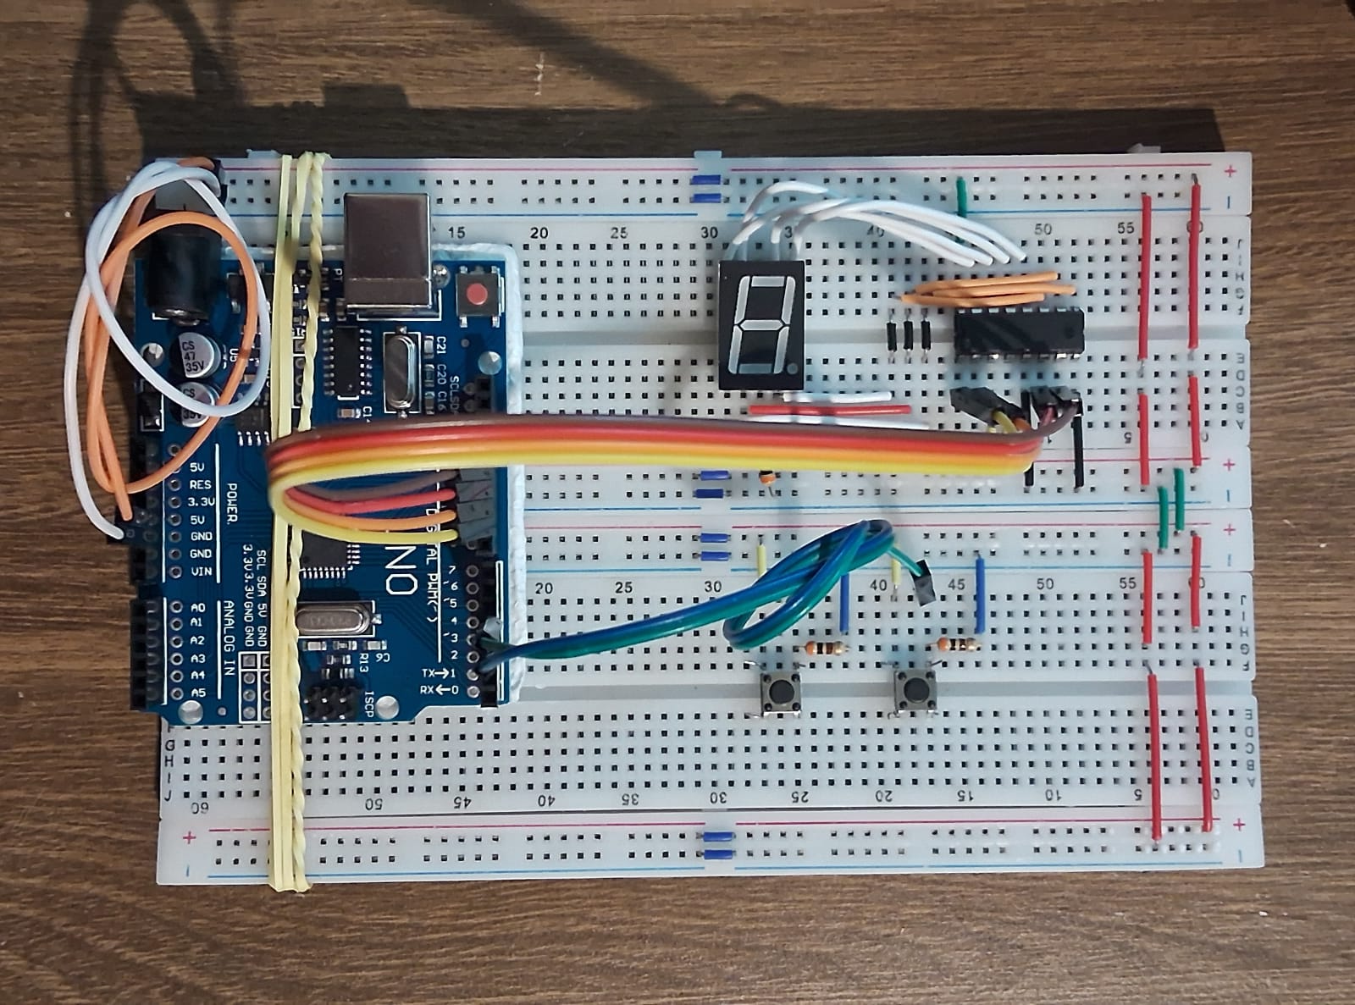
Introdução
O projeto apresenta um Contador digital, que usa de tanto software como hardware de forma que valores podem ser incrementados e decrementados a partir da vontade usuario.

Slide 3
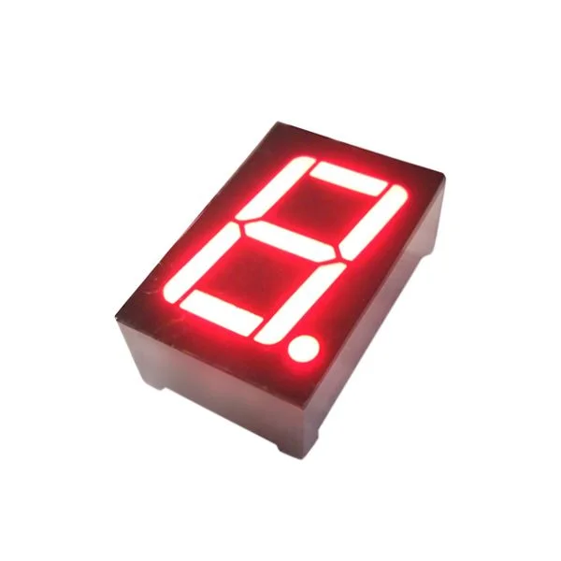
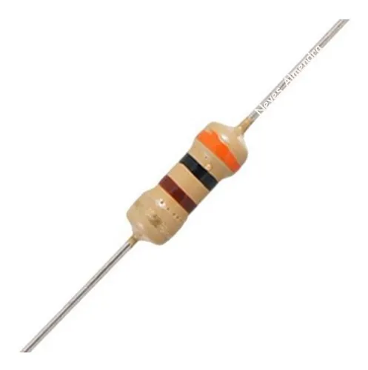
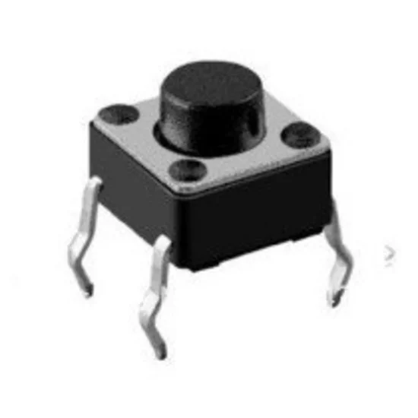
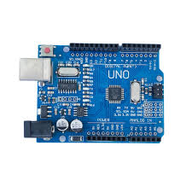
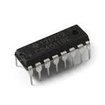
Materiais usados
Arduino Uno
2x Push Button
3x Resistores 300Ω
Display 7 Segmentos
CI 4511 (Decodificador BCD)
Jumpers
Protoboard

Slide 4
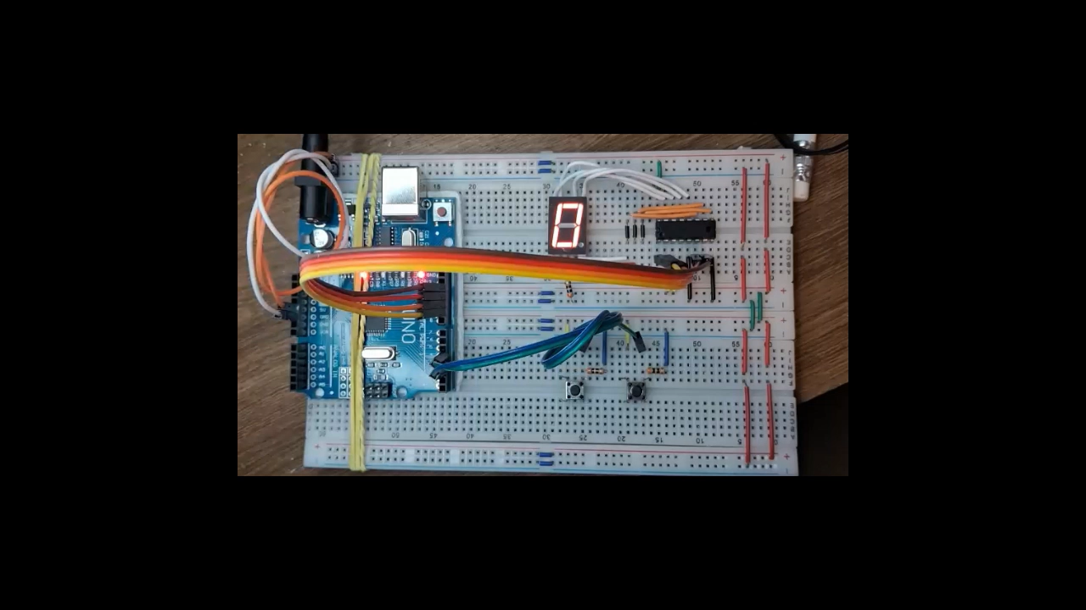

Slide 5
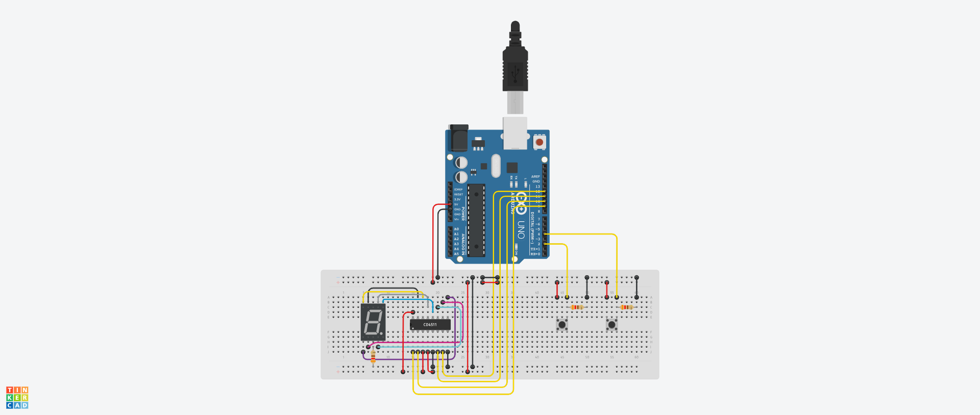
Thinkercad
https://www.tinkercad.com/things/1pT9O9FIRKY-contador-v2

Slide 6
